Slide 1
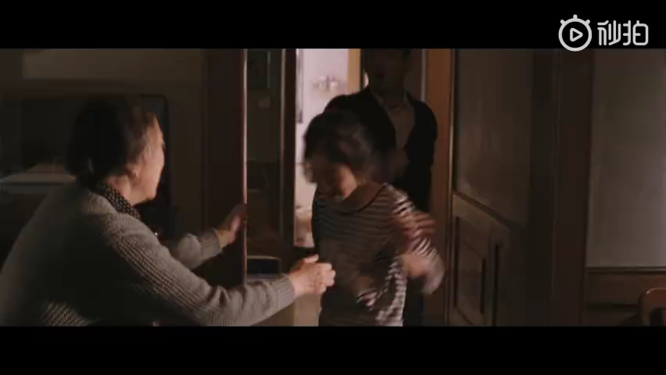
以子女为中心的家长辅导
傅宏 南京师范大学心理学院
2019.3.

Slide 2
01
帮助家长理解儿童发展
02
CONTENTS
帮助家长理解儿童发展中出现的问题
03
通过小组交流帮助家长觉察和提升自我
04
帮助家长学会必要的家庭行为管理技巧

Slide 3
01
帮助家长理解儿童发展
02
CONTENTS
帮助家长理解儿童发展中出现的问题
03
通过小组交流帮助家长觉察和提升自我
04
帮助家长学会必要的家庭行为管理技巧

Slide 4
1.1.从儿童发展观及其演变看儿童发展
此前
挑战
“小大人”观
自主学习
自17世纪， 人们相信儿童只是小一号的大人，可以给予与大人同等的要求。
1693年，约翰.洛克（英）提出儿童是一块白板（ 《教育漫话》 ）。
1780s, 康德提出图式概念，并提出个体道德发展是经由个体与同伴互动形成的，与权威人物无关。
1907年，蒙特梭利建立了第一所蒙特梭利学校，该学校尊重儿童天性，鼓励儿童通过动手操作和同伴讨论等途径自主学习。
反思
聚焦
爱弥儿的启迪
以儿童为中心
1762，卢梭论著《爱弥儿》，简述了他那独特而自由的教育思想。
皮亚杰认为儿童的心智和成人有着根本的区别，不同发展阶段儿童有着不同的学习任务。
皮亚杰认为儿童学习是一个主动探索过程，应该以儿童为中心。在这种课题中，教师的角色是顾问和推动者，而不是一般意义上的指导者。
教师应该把焦点放在学习过程上，而不是最终结果或成果上。
1980s, 很多西方教育体系都采纳了以儿童为中心的学习方法。

Slide 5
1.2.从相关研究看儿童发展
感觉运动阶段（0-1/2岁）与照料者、玩具和物体一起进行的感官练习性游戏；
前运算阶段（2-7岁）以假装为特征的象征性游戏（受自我中心思维影响，儿童往往从自己的观点出发来说话）；
具体运算阶段（7-11/12岁）受规则制约的、以小组活动为主要形式的规则型游戏（儿童已经形成了量和数的守恒，并且能够对实物加以排序和分类）。

Slide 6
儿童应该多学习还是要多玩耍？
D. Elkind(2001)：《不再错爱孩子》（Miseducation: Preschoolers at Risk)
提出大众媒体宣扬的“不能输在起跑线上”观点是一种误导，现代教育时间越来越早是一种过于激进的做法。帮学前儿童阅读、识字、及音乐等等是得不偿失。
后果：许多儿童没有足够时间去做一个简单孩子——按自己意愿玩耍和社会化。而且，如果儿童的生活由望子成龙的父母来策划安排，那么他们可能因此而丧失自我能动性和学习兴趣。
近期研究证据，长期追踪对比研究（4-22岁）：
A组（学习导向的学前儿童组）：更低创造性，更少自信，对考试紧张程度更高，对学校缺乏热情；
B组（游戏和儿童自发学习组）：更好的社交能力和沟通技能，更好理解规则和惯例，更好过渡到小学班集体的学习生活。

Slide 7
从毕生发展观看儿童
从毕生发展观看儿童青少年特点
“入学”是儿童成长中的一个重要转折点：儿童从此开始以同伴为主要人际关系的成长阶段。
关于毕生发展观：儿童－成人－老人
步入社会
孩子
青春期
入园
出生
母亲

Slide 8
01
帮助家长理解儿童发展
02
CONTENTS
帮助家长理解儿童发展中出现的问题
03
通过小组交流帮助家长觉察和提升自我
04
帮助家长学会必要的家庭行为管理技巧

Slide 9
儿童发展生态理论
儿童发展的生态系统理论由Bronfenbrenner & Morris提出（2006)，这个理论的基本假设是，“儿童发展存在于一组嵌套结构中，每一个嵌套在下一个中，就像俄罗斯的套娃一样”（p.22）。这个嵌套系统把儿童、家庭、学校、社区，乃至社会文化系统融合成为一个整体，构成了儿童成长的系统生态。

Slide 10

儿童发展生态理论矩形图
宏系统
意识形态、文化习俗
法律、亚文化
社会人
外系统
大众传媒、法律服务
更广泛的社交关系
大学生
中系统
学校、家庭
社区
高中生
微系统儿童
青春期
初中生
小学儿童
幼儿
出生

Slide 11
阻碍儿童青少年心理健康发展的因素 (Walsh & Montavon, 2003)
Notes:
What the kids report: Over 1,000 students filled out questionnaire. This is what they say are the “big problems” in their schools

Slide 12
2.1.从儿童行为问题看儿童行为与家庭关系
(1) 拔头发或吮吸手指；
(2) 咬指甲或磨牙
(3) 挖鼻孔；
(4) 口吃
(5) 遗尿；
(6) 动作笨拙
(7) 抽动症；
(8) 情绪易变；
(9) 过分哭闹；
(10) 不能与父母分离；
(11) 不愿意去上学；
(12) 怕陌生人；
(13) 多种恐惧；
(14) 暴怒；
(15) 任性；
(16) 在家呆不住；
(17) 大声喊叫；
(18) 爱吵架；
(19) 打人；
(20) 攻击行为；
(21) 破坏性行为；
(22) 说谎；
(23) 过分依赖；
(24) 懒散；
(25) 不爱与同伴玩耍；
(26) 畏缩和屈从；
(27) 白日梦；
(28) 屏气发作
一
抚养人的焦虑/过度苛求
二
抚养人的溺爱/过度庇护
儿童中心观
以子女为中心的家长小组
抚养人情绪失当or家庭缺失/暴力
抚养人的溺爱/过度庇护

Slide 13
家庭：从美国家庭系统的变化看新型家庭构造特点
更多的单身，成年人95%最终会结婚
推迟的婚姻 | 1955-2005，女性的一次结婚年龄由20岁增长到26岁，男性则由21岁增长到27岁。
更少的孩子 | 生第一个孩子的年龄推迟； 每个家庭中儿童数量降至平均1.8个； 只有85%已婚女性曾经有过孩子。
工作的母亲 | 63%的6岁以下孩子母亲参加工作（1950年这个比例为12%）。
更多的离婚 | 40%-50%的夫妇可能会离婚； 每年100万的儿童经历父母离婚。
更多的单亲家庭 | 1960年，9%的儿童与单身父母生活，通常是寡居的一方； 1998年，27%的儿童与单身父母生活，通常是离婚或从未结婚的一方； 单身父亲家庭更加普遍，约占单亲家庭的17%。
更多的再婚 | 66%的离婚母亲和75%的离婚父亲会再婚； 25%的儿童将会生活中继父母家庭中。
更多的多代家庭 | 更多的儿童与祖父母或曾祖父母生活在一起； 老人被他们的中年儿女甚至孙子女照顾。

Slide 14
2.2. 从升学压力与青春期特点看儿童发展与学业影响：
来自调查研究的证据（《江苏省青少年心理健康蓝皮书》）
从失眠报告率看升学压力的影响
《江苏省青少年心理健康蓝皮书》
从自残报告率看青春期压力的影响
《江苏省青少年心理健康蓝皮书》

Slide 15
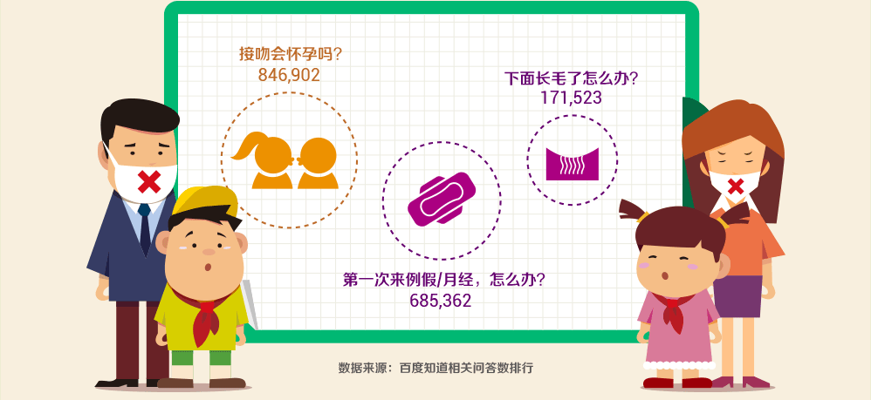
从大数据看学生青少年成长： 小学生最关心问题
数据来源：百度知道相关问答数排行榜（2015）

Slide 16
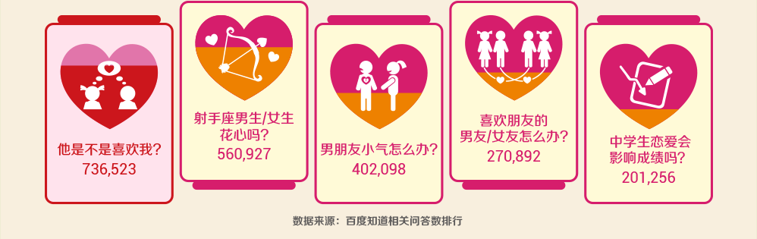
从大数据看学生青少年成长： 中学生最关心问题
数据来源：百度知道相关问答数排行榜（2015）

Slide 17


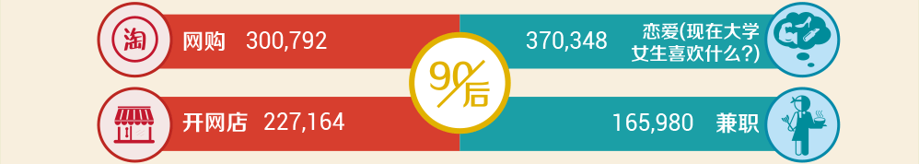
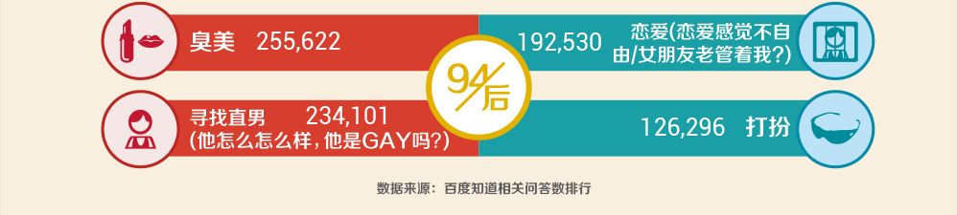
从大数据看学生青少年成长： 大学生最关心问题
数据来源：百度知道相关问答数排行榜（2015）

Slide 18
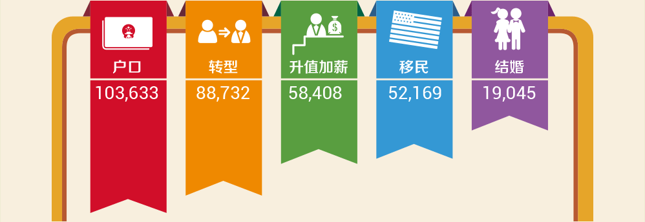
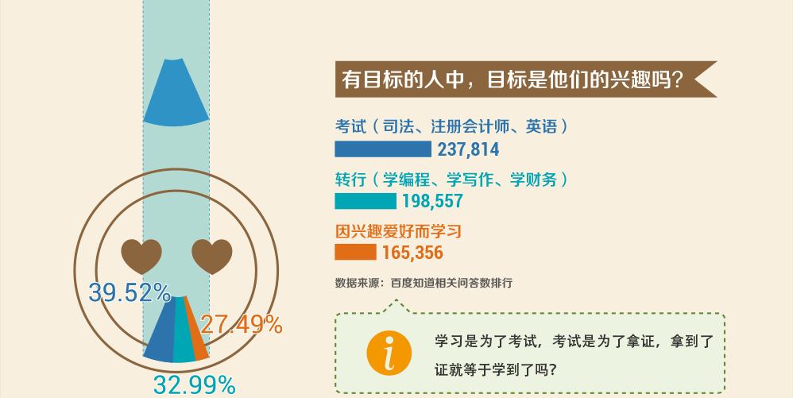
从大数据看学生青少年成长： 毕业后最关心问题
数据来源：百度知道相关问答数排行榜（2015）

Slide 19
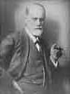
欲望是造成所有困扰的泉源！
人是一个有欲望的群体动物。
欲望：个体发展驱动力！
——向往性爱：成家
——追求成就：立业

Slide 20
01
帮助家长理解儿童发展
02
CONTENTS
帮助家长理解儿童发展中出现的问题
03
通过小组交流帮助家长觉察和提升自我
04
帮助家长学会必要的家庭行为管理技巧

Slide 21

3.1.背景介绍
1922年
1930年后
阿德勒建立了第一个以子女为中心的指导诊所，开始他的研究。
Dreikurs开始在家长讨论小组中推广使用一些相关的教育范例和书面材料。
1930年
分布在欧洲的32个诊所开始使用这一教育成果作为预防和治疗的手段。

Slide 22
3.1.背景介绍
阿德勒治疗——阿德勒家长教育计划
01
家长们分享新观点
在小组中实践这些想法以此锻炼具体的技巧
02
03
在家庭里使用

Slide 23
以子女为中心的家长小组的价值
01
02
03
家长们有了一个场所讨论他们的自己关心的问题。
小组聚会提供了家长们分享经验的机会。
通过这样一个形式，小组成员可以集体解决问题。
04
05
通过参加小组，家长们彼此分享快乐。
小组有助于成员成长。

Slide 24
3.2.小组的构建过程
1、确定小组成员
自愿参加+私人邀请
合理规划小组成员组成，尽可能地包括来自不同家庭类型的家长
三次会议后，小组成员必须相对稳定
2、设定小组目标
3、确定小组的规模
大约10-20 对家长
4、明确小组开始和结束的时间
通常需要 8~10 周，每周至少两个小时的沟通时间，每次小组会议至少应该持续两个小时
5、选择活动场地及设施
活动场地的选择：最好选择安全、安静、舒适的活动场地和环境；
活动所需的座位安排：座位安排最好是圆形，或者是面对面的非威胁的平等的形式；
准备活动所需的其他设施和辅助材料，譬如张贴画、奖品等。
6、设计活动
一个大的讨论组通常会被分成 4~5 对家长的小组，给每一组一个假想的家庭情况，上面注明了大多数家长关心的问题，这是深入讨论的起点。
小组讨论结束后，进行总结，然后聚集在一起进行大组讨论。如果有条件的话，结束时不妨提供些茶点，在回家之前，家长们可以进行一会儿社交活动。整个过程大约可以持续 2 个小时。

Slide 25
3.4.注意事项
1、家长小组成功的关键
获得家长的支持，仔细倾听家长对子女的谈论
2、创造有利于成长的氛围
协助小组组员彼此认识以消除陌生感，建立信任感
3、确立小组行为的基本准则
（1）孩子的行为具有目的性；
（2）当孩子必须通过努力才能获得家人的关注时,他们经常用一些不礼貌的行为来达到目的；
（3）大人行为很大程度上影响着孩子；
（4）行为是可以改变的。
4、设定小组的规则，建立契约
（1）小组成员必须明确不得向组外成员泄露有关信息，即使是小组讨论中成为知己的人也不例外。
（2）小组是用来改善亲子关系的，而不是讨论如何改善教师的，因此，如果家长有这方面的需求，请告知其应该在另外的场合与教师沟通。
（3）小组目标中不包括对学习、社会等问题的讨论。

Slide 26
3.5.脱离小组
追踪调查
对脱离小组的个体进行追踪调查是非常必要的，主要有以下两个原因：首先是能显示咨询师对他们的关心和想念；其次是能提供一些帮助咨询师更好的满足家长需要的线索。
咨询师要了解一些阻碍人们参加小组活动的因素，例如恐惧、感觉遭受了不公平对待以及缺乏安全感等，以便发生成员流失时能及时处理。
评估
咨询师必须想出一些办法来评估家长小组的效果，常用的评估方式有量表以及家长关于孩子成长变化的报告。

Slide 27
聚焦：心理戏剧法原理
“心理戏剧法” （Psychodrama）又可称之为角色扮演（role play)，是一种通过扮演再现生活事件并处理内心冲突的团体治疗技术。
产生背景：
1.斯坦尼拉夫斯基（K. Stanislavsky，1863～1938年)的角色理论：内部角色 vs. 外部角色；
2.莫雷诺（. Moreno，1889－1974），心理剧疗法;
3.班杜拉模仿与反模仿思想。

Slide 28
正确实施心理剧的主要步骤
角色扮演：分享/扮演近期个人遭遇的生活事件
小组讨论：扮演者分享感受并与团体成员讨论相应的对策并形成一致意见
再次扮演：重新扮演收期许的角色行为
小组分享：扮演者分享感受
反模仿：体会冒犯者心情

Slide 29
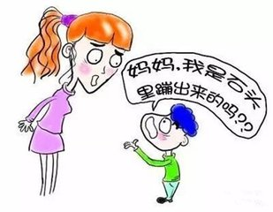

3.6.家长小组特殊议题举例
01
性教育
02
偷窃

Slide 30
01
帮助家长理解儿童发展
02
CONTENTS
帮助家长理解儿童发展中出现的问题
03
通过小组交流帮助家长觉察和提升自我
04
帮助家长学会必要的家庭行为管理技巧

Slide 31
4.1.行为管理的要素
行为管理的基本要素不外乎是奖赏或惩罚！
行为管理必须/只能是聚焦行为的管理策略！
 | 行为后果
 | 个体喜欢的事物 | 个体不喜欢的事物
给予 | 奖励 | 惩罚
撤除 | 奖励（惩罚） | 惩罚（奖励）

Slide 32
聚焦：有效运用奖惩的原则
具体、对应、及时
伴随口头描述
奖赏优于惩罚，避免单独惩罚
注意持久影响：养成行为习惯
注意对行为长期效果的监控

Slide 33
认知行为训练策略举例：代币制（某精神病医院的代币管制案例）
目标行为 |  | 代币数 | 行 为 定 义
一 个人 卫生 | 洗 脸 梳头发 | 1 | 用水洗脸（至少脸部的1/3），并用毛巾擦干，用梳子或刷子梳头1次以上，使头发整齐
 | 刮胡子 | 1 | 用刮胡刀或电动胡刀刮脸上或颈部胡子1次以上，把多余肥皂用毛巾擦干
 | 刷 牙 | 1 | 用牙刷刷牙，漱口，并用毛巾擦干
二 个人 管理 | 穿着整齐 | 1 | 上衣钮扣扣好（领扣除外），并塞入外裤，外拉链拉上，皮带扣好，穿袜子，绑好鞋子（不必塞入外裤或不必用皮带的衣服除外）
 | 整理床铺 | 1或2 | 床罩完全盖住床单，床罩塞入枕头前下方后叠到床头挡板，假如床罩不着地，但离地10cm以内并在7m远的地方看不到皱褶，则多给1个代币
 | 衣橱整洁 | 1 | 所有东西放置整洁，衣服叠好，看不出脏或灰尘
 | 运 动 | 1或2 | 每天有10分钟的团体运动时间，如做5分钟以上，给1个代币；做完全部10分钟的运动，给2个代币
三 院内 杂项 | 工作共25项, 如: 清洁烟灰缸 卷香烟 叠衣服 擦房舍灰尘 | 1 2 4 2 | 每项工作所需时间、地点、材料、作业及监督检查程序都有规定，每项所给代币数1～4个不等
四 社会 技巧 | 向管理人员打招呼 | 1 | 在矫正者或研究助手来到病房30分钟以内，发出适当的招呼，如“早安”、“你好”等
 | 正确地回答知觉性问题 | 3 | 对于当地的医院环境及时事（如转到开放病房有何好处等）能正确回答（问题是事先选定好的）
 | 在团体讨论中发言 | 1或2 | 在每周的病人集会时间里，发言1次者给1个代币，发言2次以上者给2个代币

Slide 34
儿童行为管理代币制案例
王先生的儿子小强不爱做家务事。他为儿子设计了一个代币制。王先生告诉小强，每当他完成一件家务活，就可以获得一定的点数。他们商定了一份代币制说明表，王先生把它贴在冰箱门上，说明表列出了所有期待的行为、这些行为的价值和每天可以购买的逆向强化物。小强每完成一项工作就在说明表上面画上记号，并告诉父亲他想要拿多少点数交换何种逆向强化物。王先生每天回来检查工作表和已完成的工作。
小强可以每天用点数交换相应强化物，也可以累积起来交换更大的强化物。
通常，小强喜欢每天用三点交换晚上有趣的电视节目，也会累积很多点换一次整晚上在家里和小朋友玩耍。一段时间后，小强和爸爸增加强化物的价值，如用160点换一次长途旅行。不久，小强不再烦做家务活，并知道该做什么了。

Slide 35
小强的代币制内容表
内 容 | 点 数
一、我的日常工作表： ① 整理我的床铺 ② 把玩具放在架子上 ③ 清除垃圾 ④ 晚餐后确立桌子 ⑤ 饲养小动物 | 1 2 1 2 2
二、我的报酬表（我赚的点数可以交换以下东西） ① 选择所有最喜欢的电视节目 ② 我可以迟一个小时上床 ③ 骑自行车去商店 ④ 选择我最喜欢的食物 ⑤ 整个一晚上和朋友在一起玩耍 ⑥ 去最喜欢的快餐厅 ⑦ 买新的运动手套 ⑧ 整个晚上在客房玩耍 | 3 3 3 2 25 40 120 11

Slide 36
代币制训练注意事项
三个组成部分：
1一张目标行为的详细清单
2与目标行为有关的代币数
3代币可以交换的支持性强化物清单，如喜欢的东西，活动或者其他奖励。
代币交换系统：
1确定行为与代币之间的交换关系。
2确定代币与支持性强化物之间的交换关系

Slide 37
谢谢倾听！

